Slide 1
Тектонічна будова, рельєф Євразії, роль внутрішніх та зовнішніх сил у його формуванні
Бартош Є.М.

Slide 2
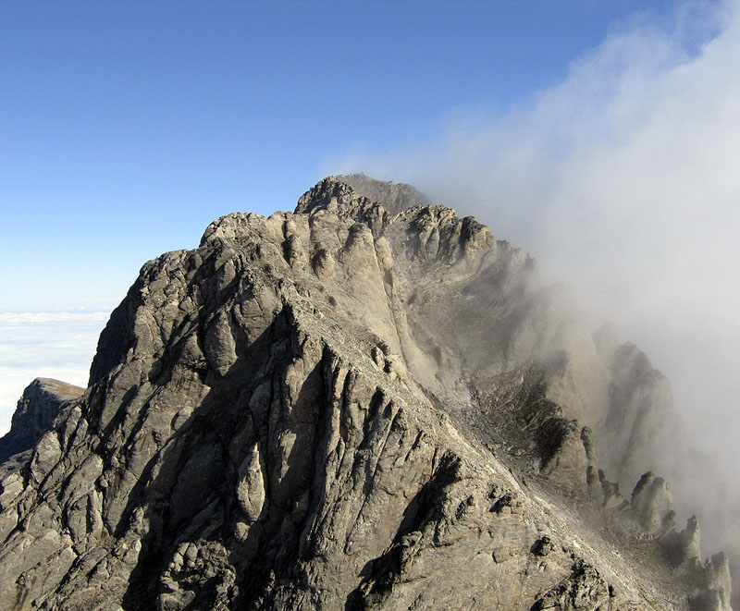
Олімп (Греція). Він існує!

Slide 3
Тектонічна будова Євразії
Особливості:
не одна, а велика кількість докембрійських платформ: Східноєвропейська, Сибірська, Китайсько-Корейська, Південно-Китайська, Аравійська, Індійська, Таримська, Тибетська (виділені обов’язково позначити та підписати на контурній карті олівцем);
дві великі молоді (палеозойські) платформи: Західносибірська та Туранська (їх не позначати).

Slide 4
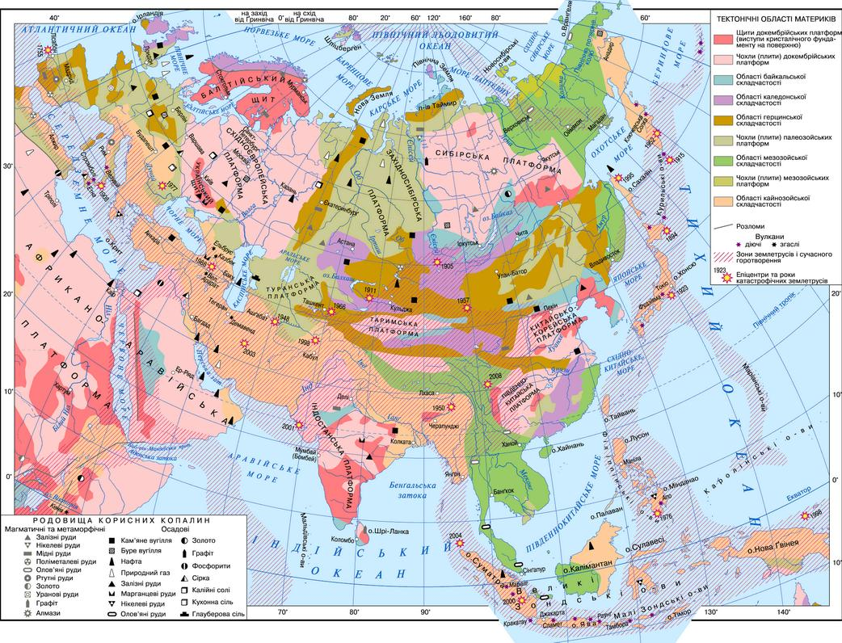

Slide 5
Євразія на кількох літосферних плитах: Євразійській, Індо-Австралійській, Північно-Американській, Аравійській!

Slide 6
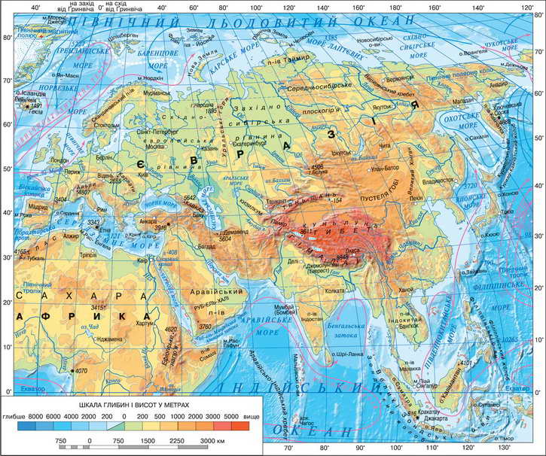
Рельєф Євразії дуже складний

Slide 7
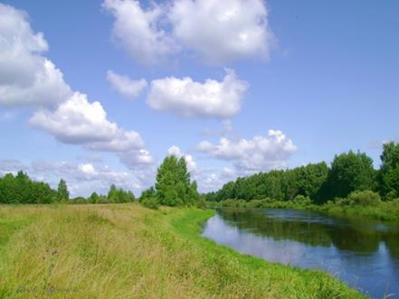
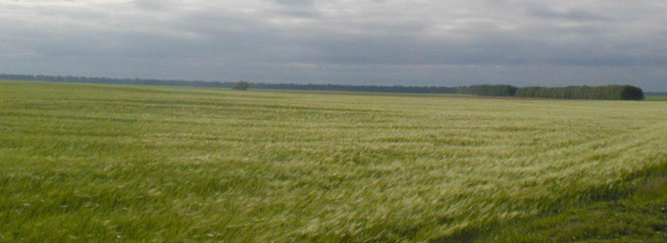
Східно-європейська рівнина

Slide 8
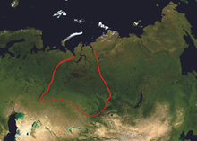
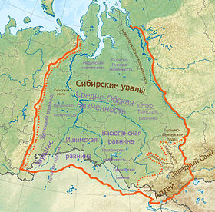
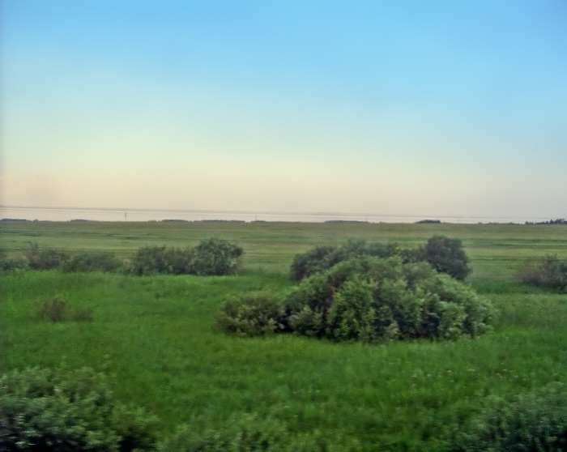
Західносибірська рівнина

Slide 9
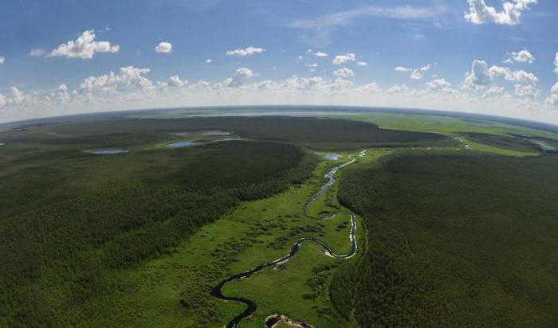
Майже вся рівнина – плоска заболочена низовина

Slide 10
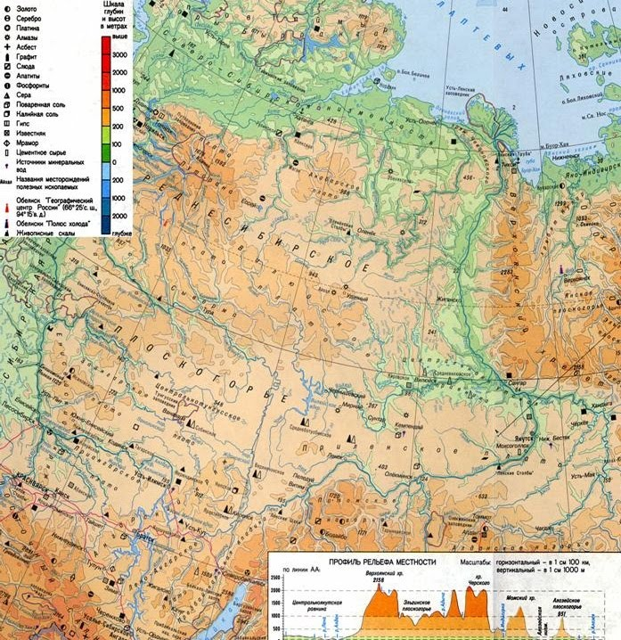
Середньосибірське плоскогір’я

Slide 11
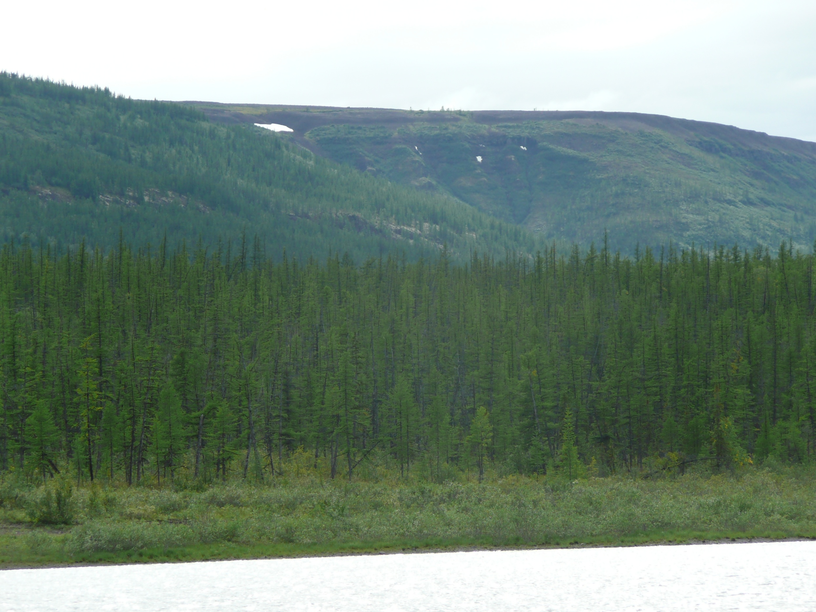

Slide 12
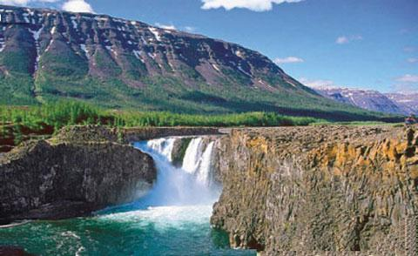
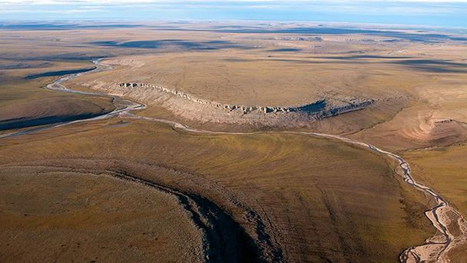
Характерні плато – рівнини, які обмежені уступами

Slide 13
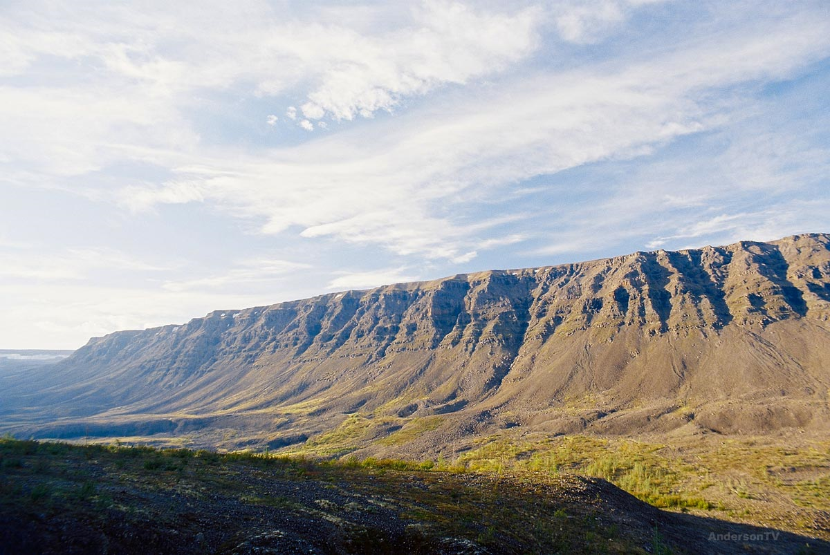
Плато Путорана

Slide 14
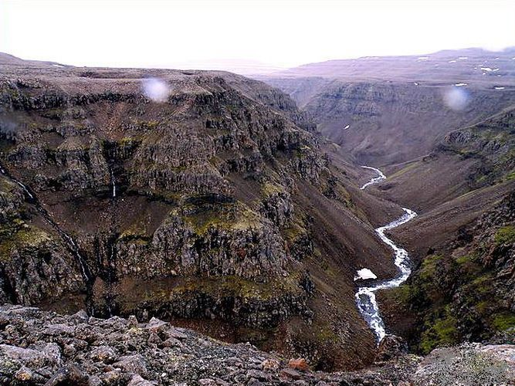

Slide 15
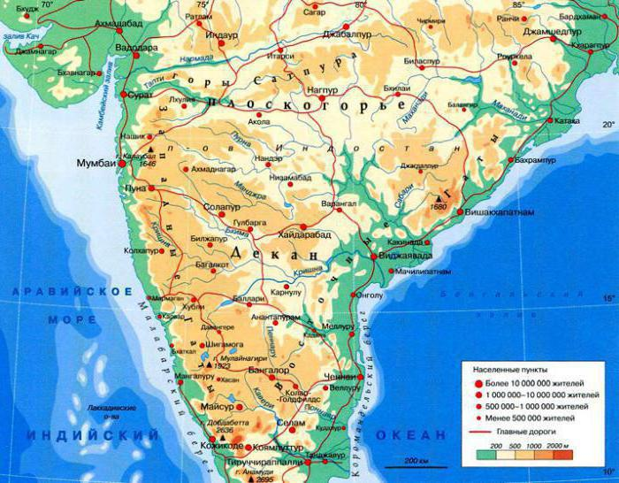
Плоскогір’я Декан

Slide 16
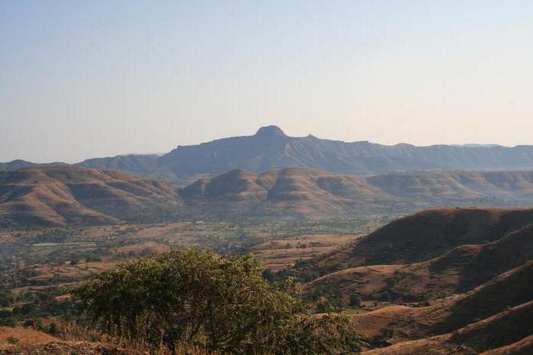
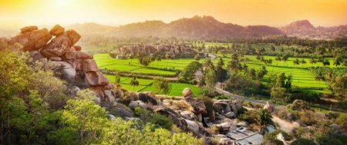

Slide 17
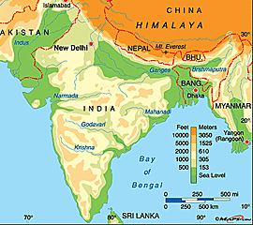
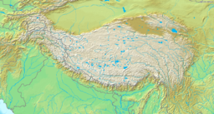
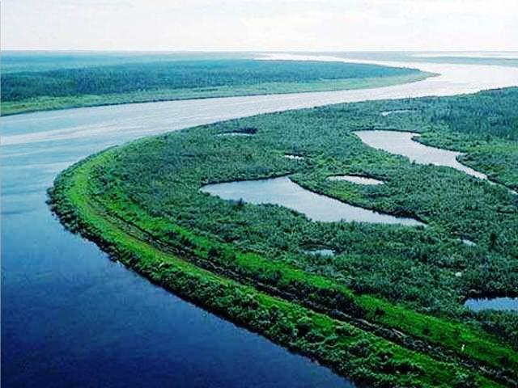
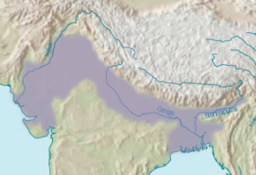
Індо-Гангська низовина

Slide 18
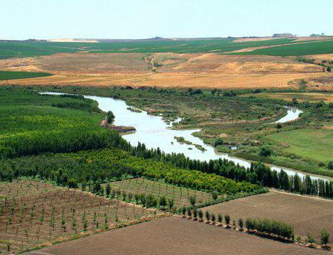
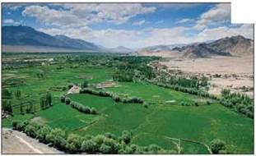
Месопотамська низовина

Slide 19
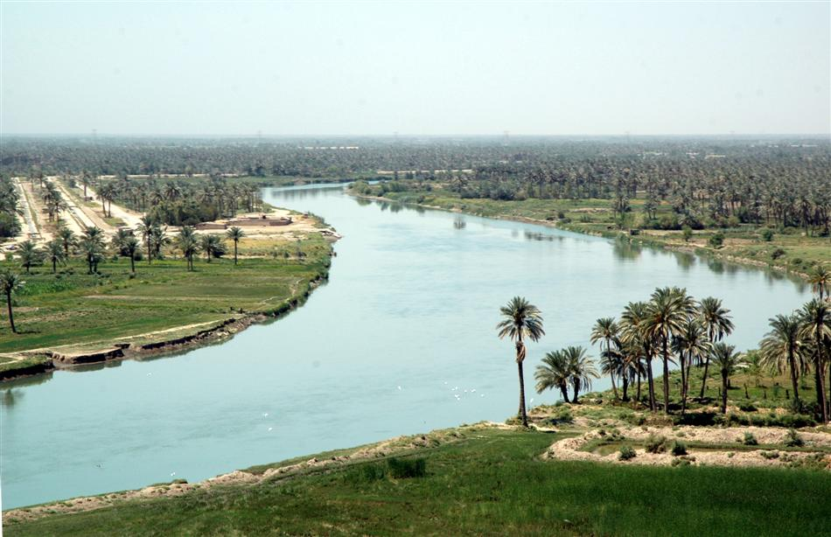
Месопотамська низовина – утворена річковими наносами

Slide 20
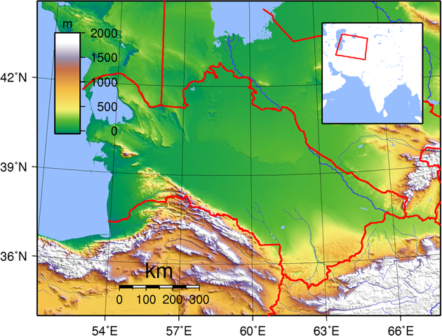
Туранська низовина

Slide 21
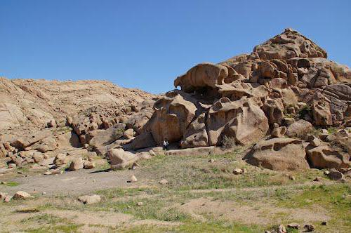
Туранська – пустельна рівнина

Slide 22
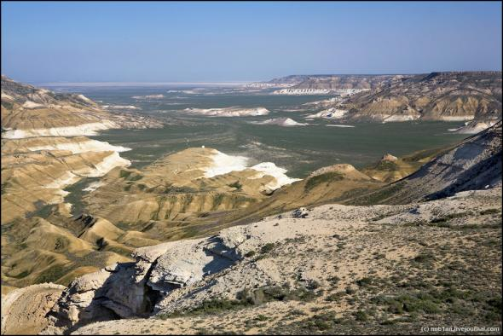
Плато Устюрт

Slide 23
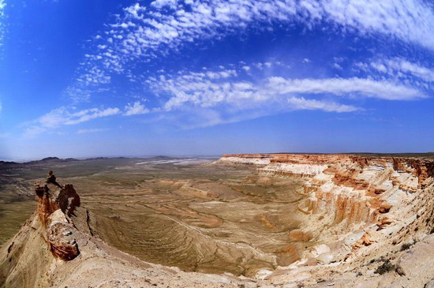

Slide 24
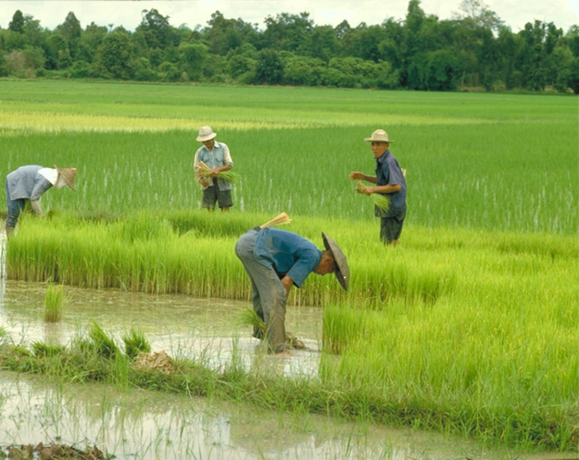
Велика Китайська рівнина

Slide 25
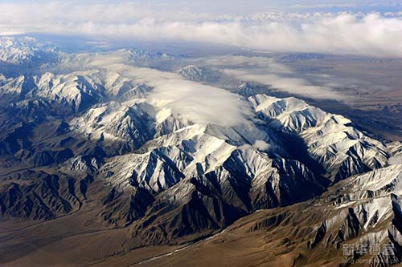
Тибет – найвище нагір’я світу

Slide 26
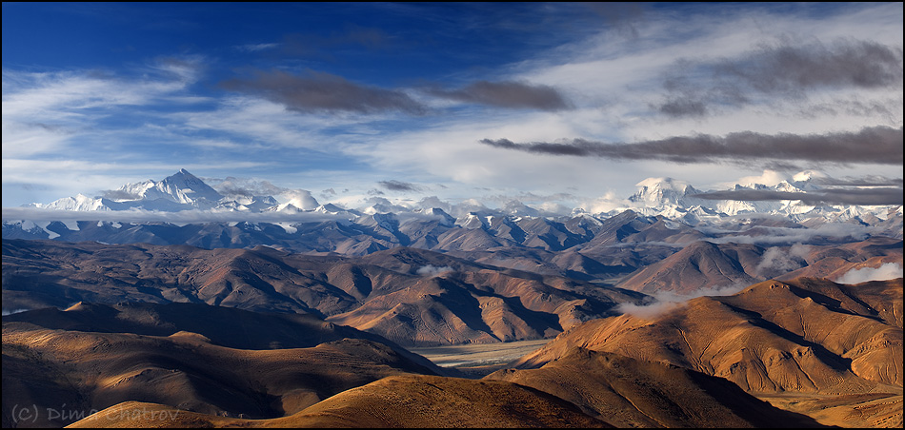
Висоти понад 6000 м – норма!

Slide 27
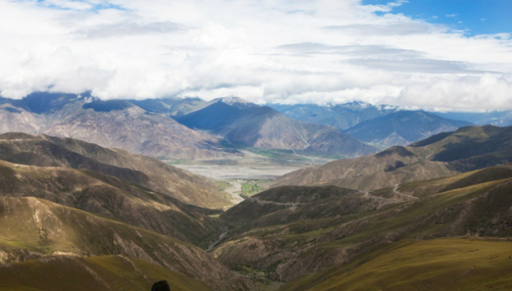

Slide 28
Альпійсько-Гімалайський пояс молодих гір

Slide 29
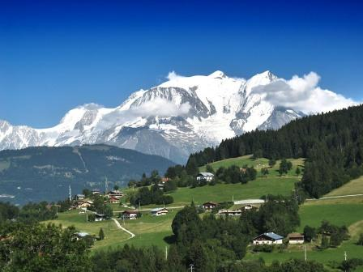
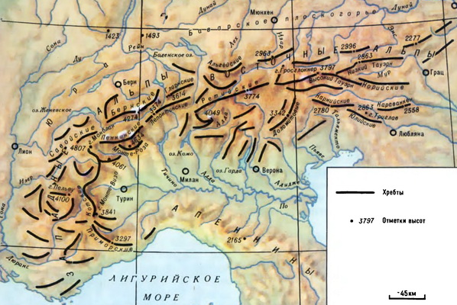
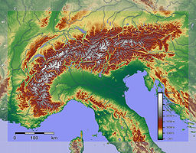
Альпи

Slide 30
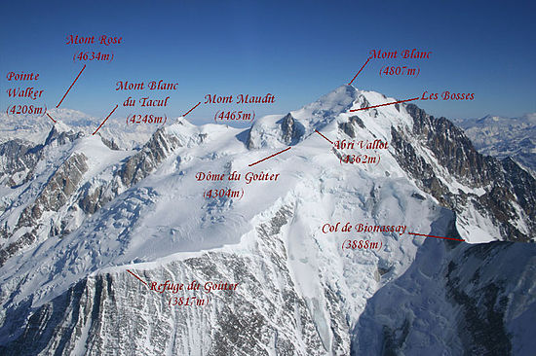
Монблан – найвища вершина Альп

Slide 31
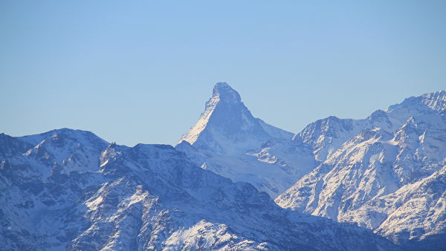
Матерхорн – найкрасивіша вершина

Slide 32
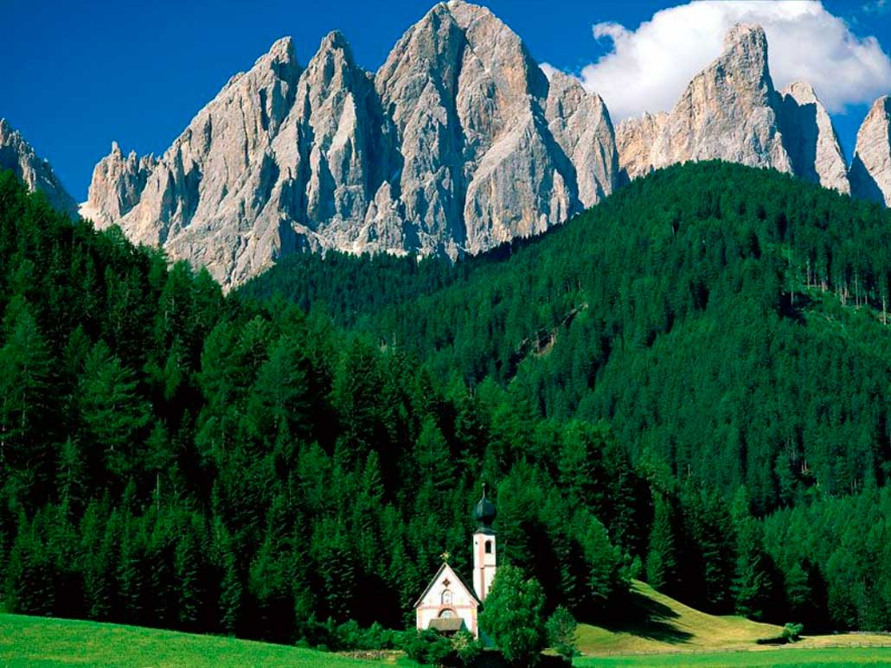

Slide 33
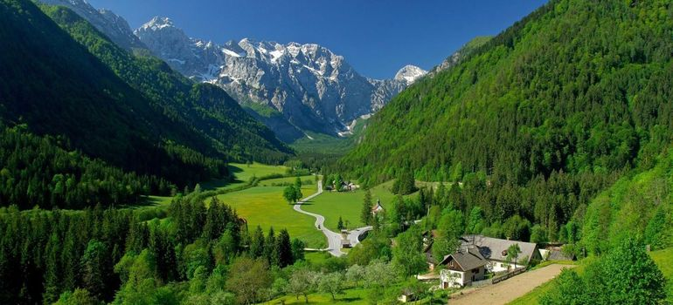
Гірська долина

Slide 34
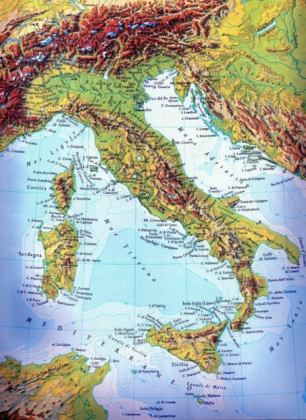
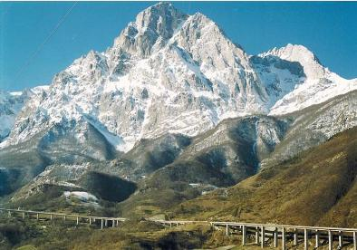
Апенніни

Slide 35
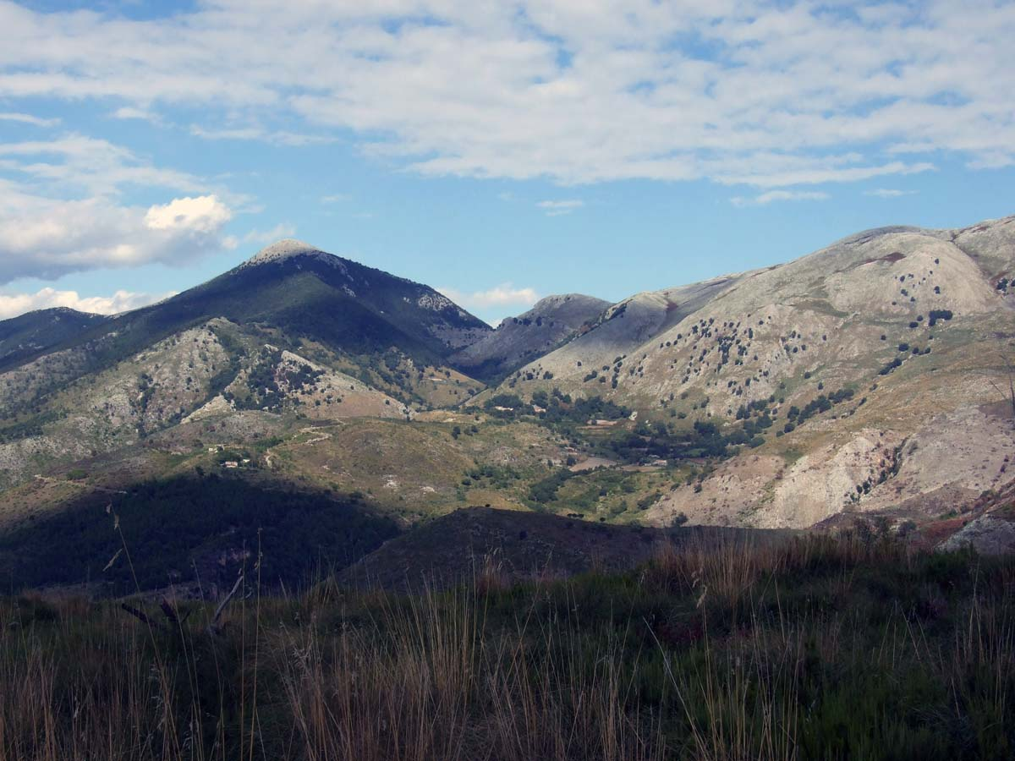

Slide 36
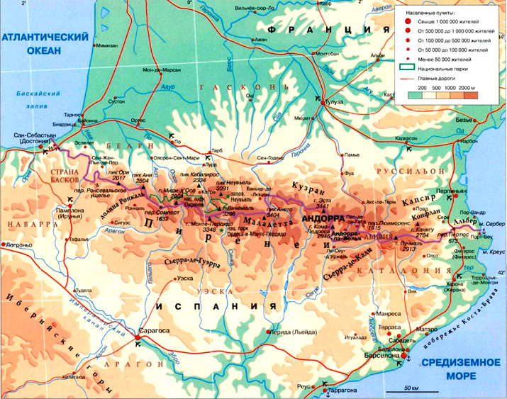
Піренеї

Slide 37
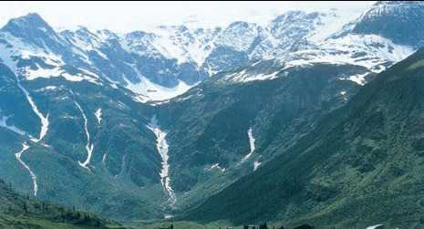
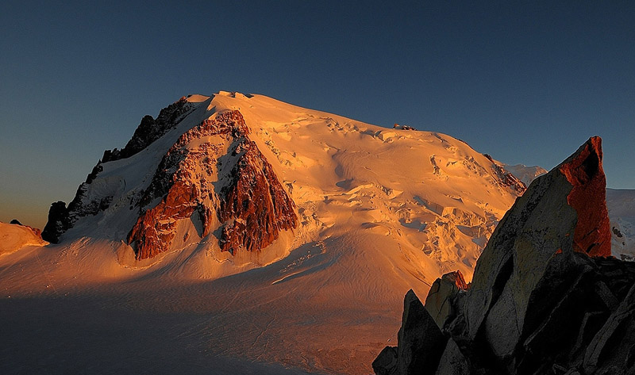
Піренеї

Slide 38
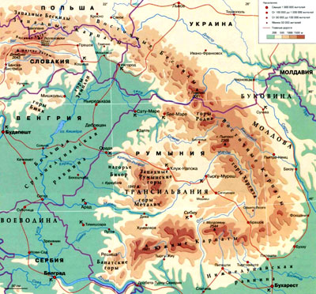
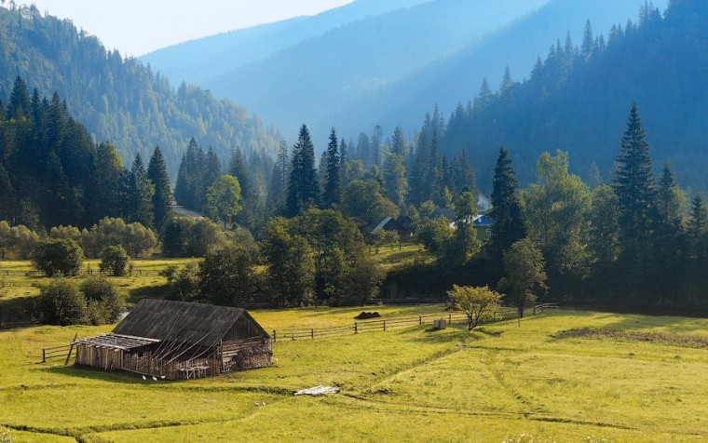
Карпати – гори не тільки в Україні, а й в Румунії, Словаччині, Польщі

Slide 39
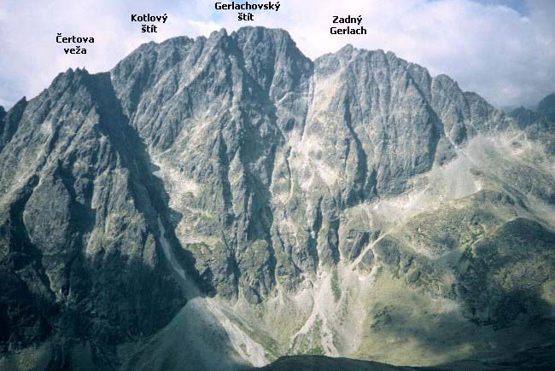
Герлаховський Штіт – найвища вершина Карпат

Slide 40
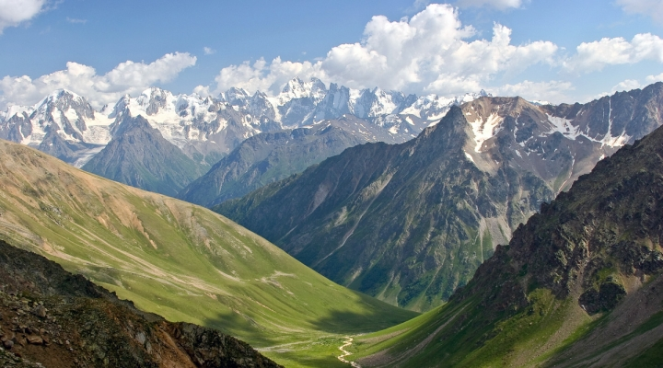
Кавказ

Slide 41
Ельбрус

Slide 42
Іранське нагір’я

Slide 43
Вулкан Демавенд

Slide 44
Памір

Slide 45
Пік Ісмоілі Сомоні

Slide 46
Гіндукуш

Slide 47
Тірічмір – найвища вершина Гіндукуша

Slide 48
Гімалаї

Slide 49
Гімалаї

Slide 50
Еверест (Джомолунгма)

Slide 51
Фудзіяма

Slide 52
Старі (палеозойські гори Євразії)

Slide 53
Алтай

Slide 54
Алтай

Slide 55
Гора Бєлуха

Slide 56
Саяни

Slide 57
Мунку-Сардик

Slide 58
Тянь-шань

Slide 60
Уральські гори – герцинського горотворення

Slide 61
Урал

Slide 62
Хребет Черського – мезозойської складчастості

Slide 63
Верхоянський хребет

Slide 64
Домашнє завдання
Опрацювати § 41-42.
На фізичній контурній карті Євразії позначити гори та рівнини за переліком практичної роботи №10 (с. 176).
Якщо контурна карта залишилася в класі, то сторінку можна роздрукувати з «картинок» в Інтернеті.
За бажанням, можна підготувати презентації про унікальні форми рельєфу в Євразії. Якщо карантин продовжиться після 03.04.2020, то їх пересилання буде обговорено окремо.

